Slide 1





Đề tài: Thơ “Chiếc cầu mới”
Độ tuổi: 4 -5 tuổi

Slide 2




CHƯƠNG TRÌNH
“Bé yêu thơ”

Slide 3
Phần 1: Mình cùng khám phá

Slide 4

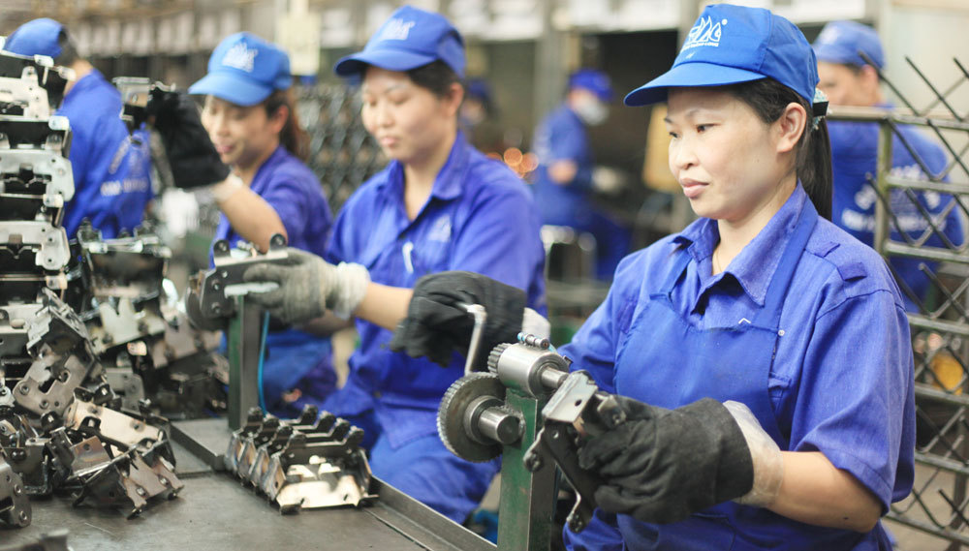
C« chó c«ng nh©n

Slide 5


Slide 6


Slide 7
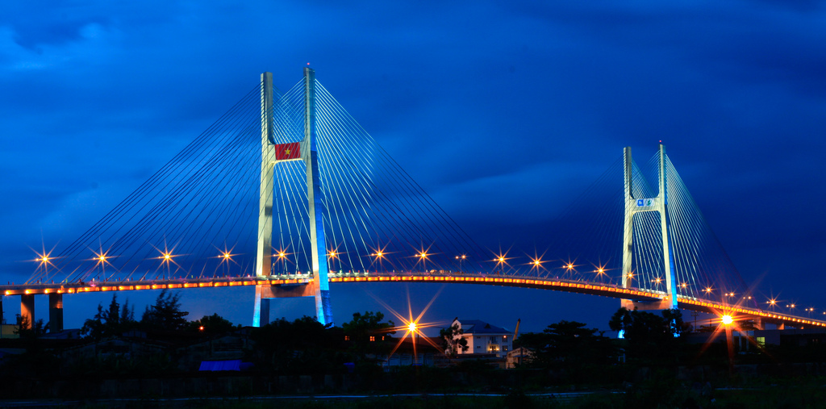

Slide 8

Bài Thơ:
CHIẾC CẦU MỚI
Thái Hoàng Linh

Slide 9

Trên dòng sông trắng
Cầu mới dựng lên
Nhân dân đi bên
Tàu xe chạy giữa
Tu tu xe lửa
Xình xịch qua cầu
Khách ngồi trên tàu
Đoàn người đi bộ
Cùng cười hớn hở
Nhìn chiếc cầu dài
Tấm tắc khen tài
Công nhân xây dựng.

Slide 10


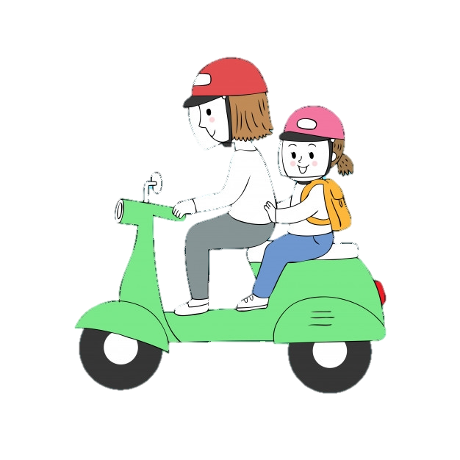


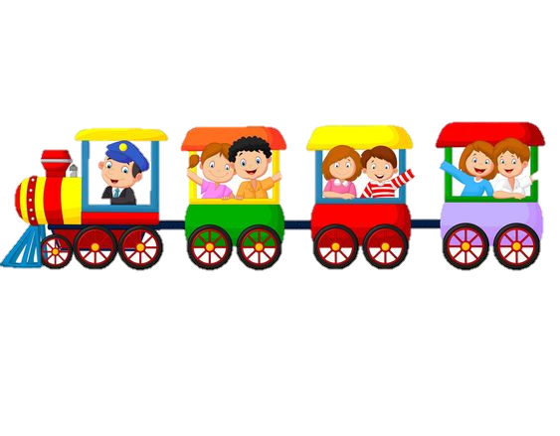







Slide 11

Đàm thoại, giảng giải, trích dẫn
- Cô vừa đọc xong bài thơ gì? Bài thơ của tác giả nào?

Slide 12


Bài thơ nói về điều gì?

Slide 13
Trên dòng sông trắng
Cầu mới dựng lên

Slide 14
Nhân dân đi bên
Tàu xe chạy giữa

Slide 15
Tu tu xe lửa
Xình xịch qua cầu
Khách ngồi trên tàu
Đoàn người đi bộ

Slide 16
Cùng cười hớn hở
Nhìn chiếc cầu dài

Slide 17
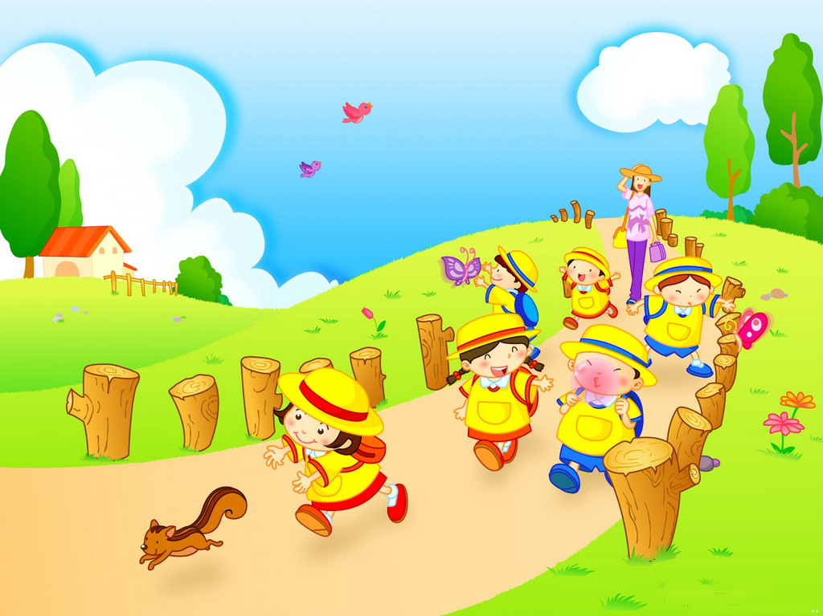
Các con hiểu thế nào là “cười hớn hở”?

Slide 18

Khi nhìn chiếc cầu dài mọi người đã khen ngợi ai?

Slide 19

Tấm tắc khen tài
Công nhân xây dựng

Slide 20

Khi đi trên cầu, đường giao thông các con cần chú ý điều gì?

Slide 21
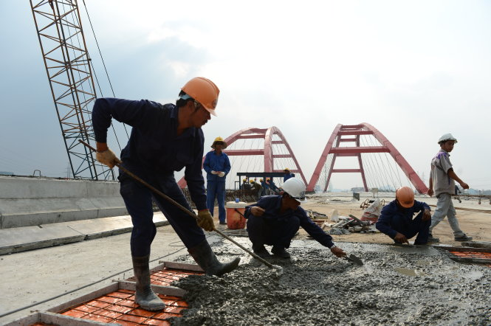
Các con thấy công việc của các cô chú công nhân như thế nào?

Slide 22

Hát bài: “Cháu yêu cô chú công nhân”

Slide 23
Bài thơ “Chiếc cầu mới”
Thái Hoàng Linh

Slide 24
Phần 2: Cùng bé trổ tài

Slide 25

CẢ LỚP ĐỌC THƠ

Slide 26

CÁC TỔ CÙNG ĐỌC THƠ NÀO

Slide 27

CÁC NHÓM CÙNG ĐỌC THƠ NÀO

Slide 28

Bé đọc thơ

Slide 29

Xin cảm ơn các cô!
- Hát bài “Lớn lên cháu lái máy cày”

Slide 30

XIN KÍNH CHÚC CÁC CÔ VÀ CÁC CON MẠNH KHỎE, HẠNH PHÚC!
Notes:
- Chương trình “Bé yêu thơ” đến đây xin được kết thúc, xin chào và hẹn gặp lại.

